Slide 1

Технология реверс-инжиниринга Задание 3
Выполнили: Иконников Илья Сергеевич и Наседкин Тимофей Филиппович, ТКИ-341
Проверили:
Профессор, д.т.н, Сидоренко Валентина Геннадьевна
Доцент, к.т.н Сафронов Антон Игоревич

Slide 2
Оглавление
Исходная программa – 3 стр.
Программа на С# - 4 стр.
ILSpy – 5-6 стр.
.NET Reflector – 7-8 стр.
Сравнение – 9-11 стр.
Расчет – 12 стр.
Выводы – 13 стр.

Slide 3

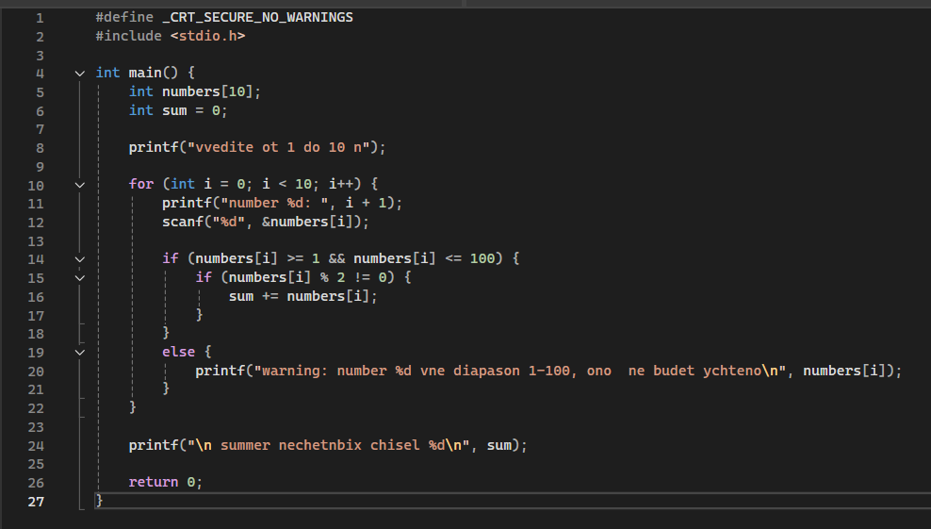
Исходная программа
Исходный код на С++

Slide 4
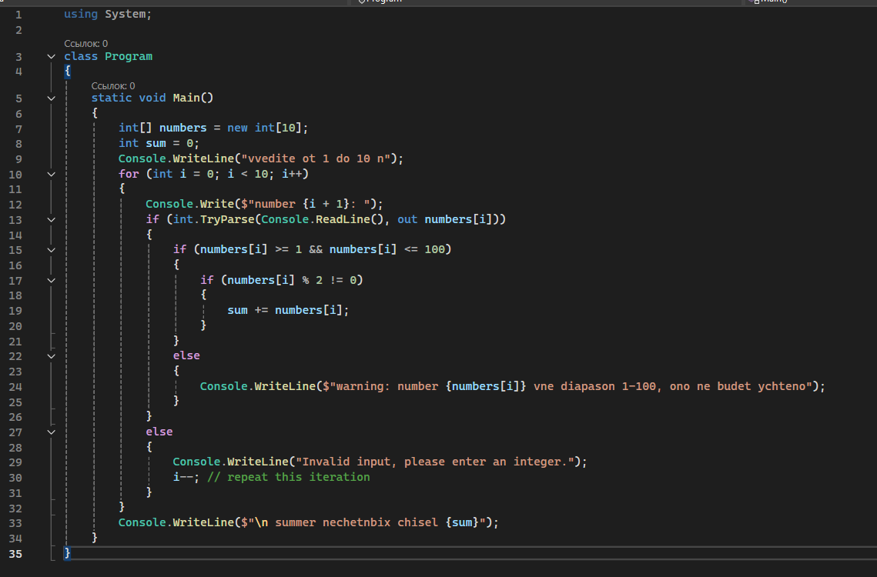
Программа на языке С#, переведённая с языка С++ при помощи AI code converter
Конвертированный код на язык C#

Slide 5
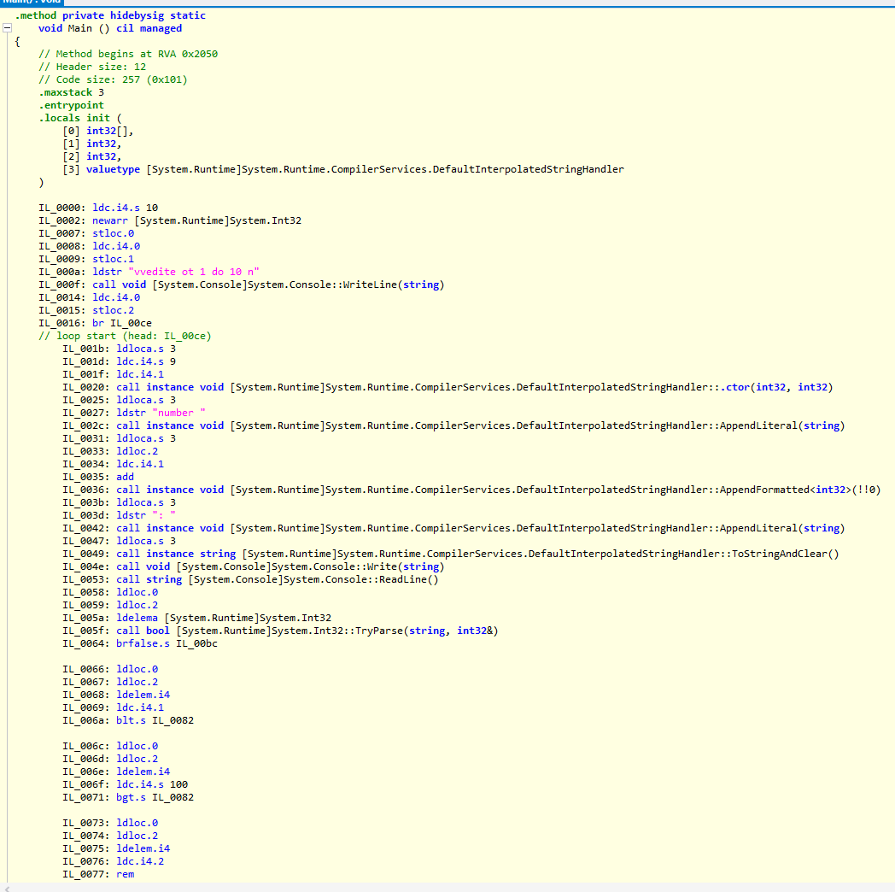
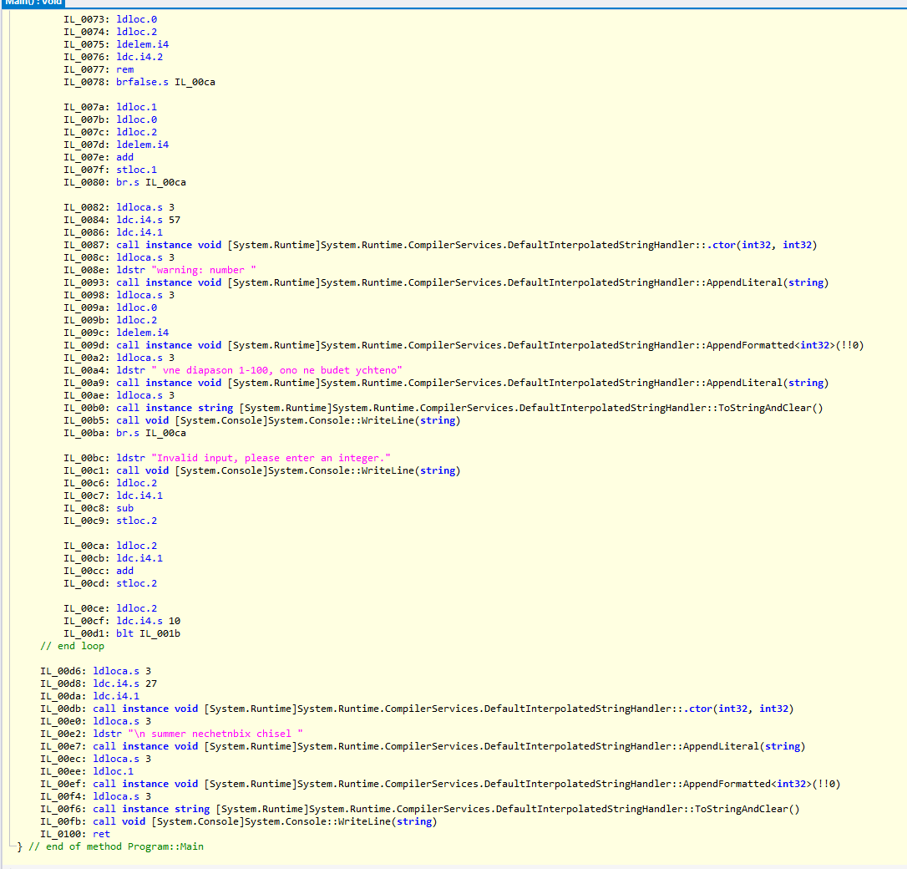
ILSpy
Декомпилированный С# код
Ассемблерный листинг – дизассемблированный код

Slide 6
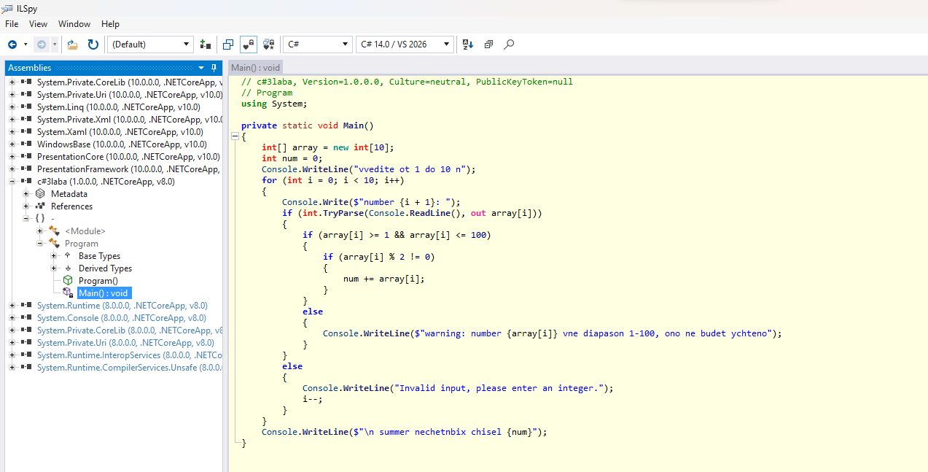
ILSpy
Декомпилированный С# код
Декомпилированный c# код
6

Slide 7
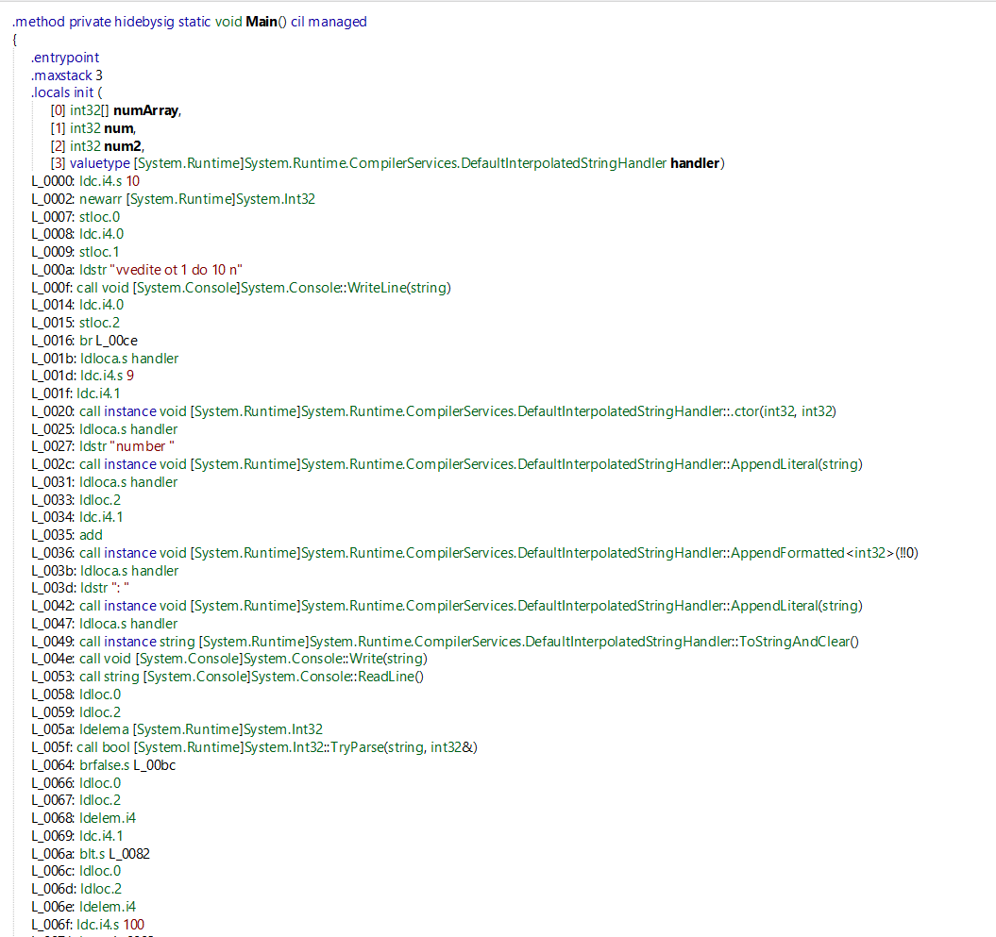
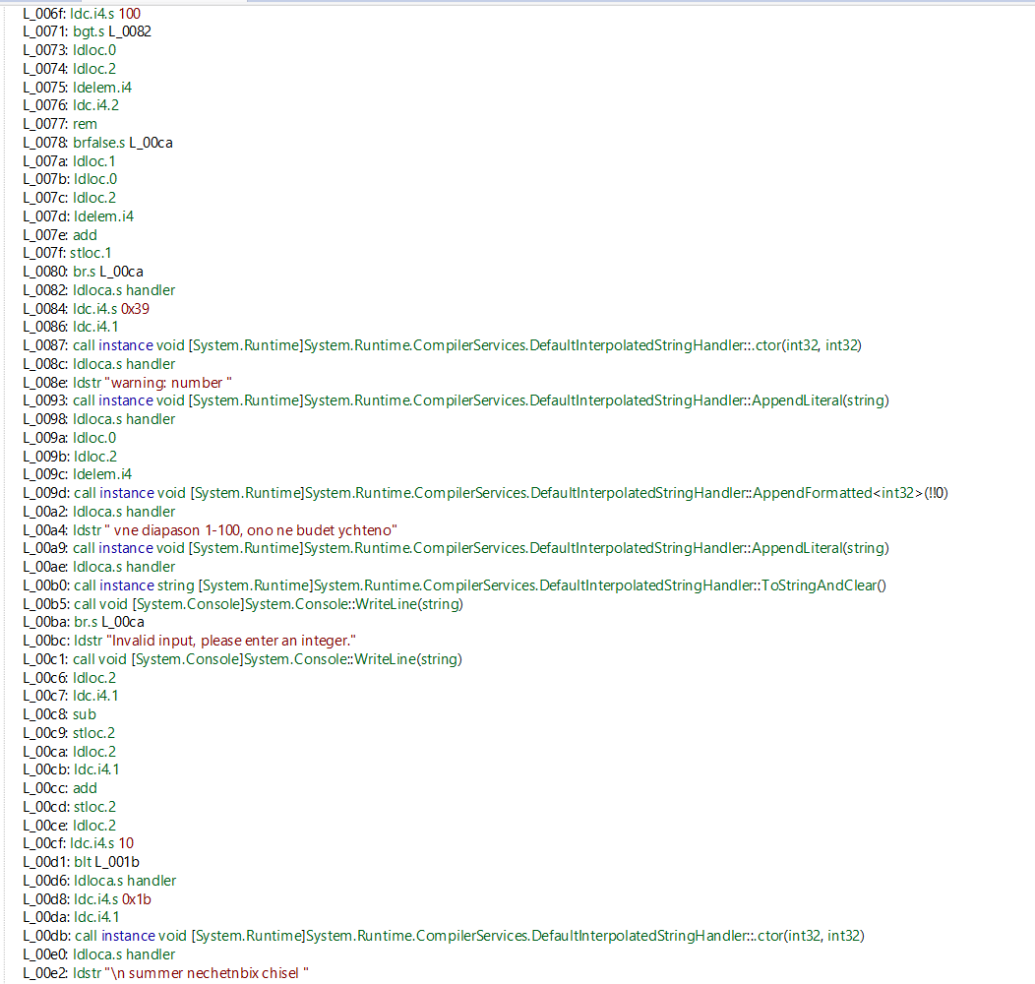
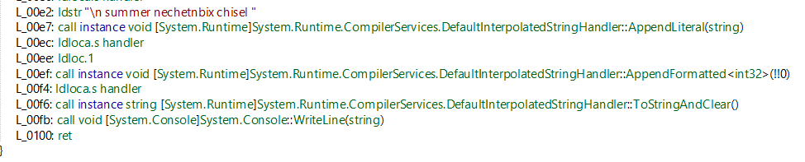
.NET Reflector
Декомпилированный С# код
Ассемблерный листинг – дизассемблированный код
Ассемблерный листинг – дизассемблированный код

Slide 8
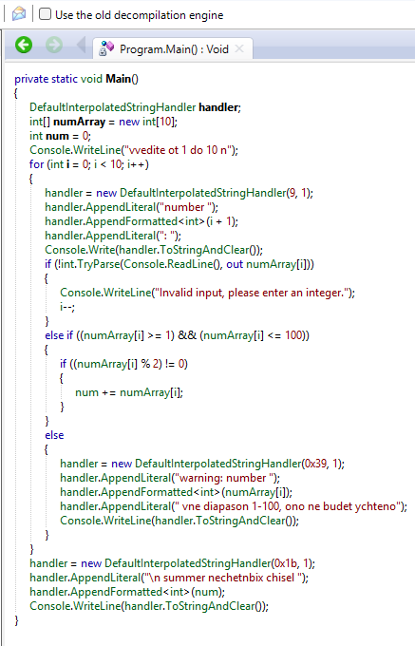
.NET Reflector
Декомпилированный С# код
8

Slide 9
СРАВНЕНИЕ дизассемблированных кодов
ILSpy
.Net Reflector

Slide 10
СРАВНЕНИЕ дизассемблированных кодов
ILSpy
.Net Reflector

Slide 11
СРАВНЕНИЕ декомпилированных кодов
ILSpy
.Net Reflector

Slide 12
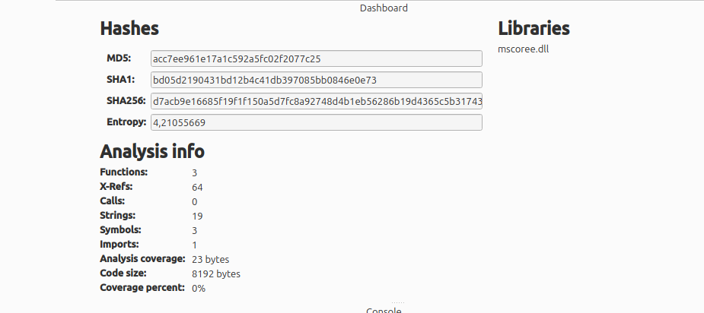
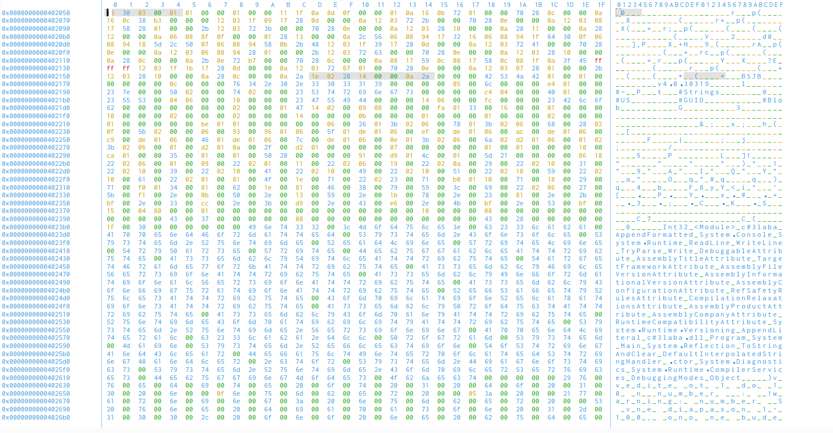
Расчет
Dump в radare 2.
Данные о файле DLI кода C#
Энтропия файла, посчитанная с помощью radare 2.

Slide 13
Выводы
Автоматизированная конвертация исходного кода из C++ в C# была выполнена успешно с первой попытки, не потребовав дополнительных итераций исправления логики.
При сопоставлении результатов декомпиляции в ILSpy и .NET Reflector была отмечена высокая степень идентичности восстановленного кода. И с точки зрения эргономики и интуитивности интерфейса .NET Reflector и ILSpy продемонстрировали одинаковую степень удобства.
Выявлены различия в представлении промежуточного кода: .NET Reflector использует префикс меток L_0000, в то время как для ILSpy характерен IL_0000.

